Slide 1
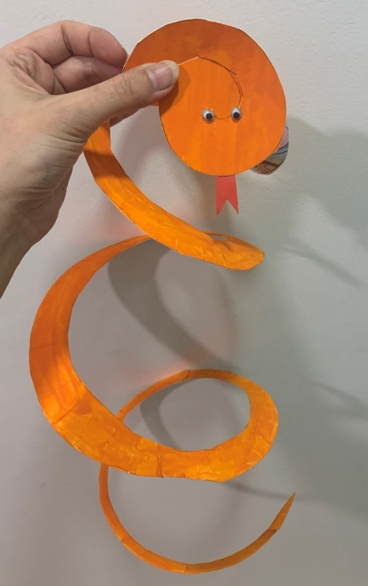
الدرس الخامس: الثعبان الحلزوني
التربية الفنية
الصف الثالث الابتدائي
الفصل الدراسي الثاني

Slide 2
أهداف درس صنع الثعبان الحلزوني
أن يعدد الطالب أنواع الخطوط بالكامل مستعيناً بخبراته السابقة.
أن يطبق الطالب خطوات العمل بإتقان مع توظف أنواع الخطوط.
أن ينتج الطالب عمل فني من تصميمه الابداعي موظفاً أنواع الخطوط بشكل مبتكر.
التربية الفنية – الصف الثالث – الدرس الخامس: الثعباني الحلزوني

Slide 3
مقدمة درس صنع الثعبان الحلزوني
أنواع الخطوط
الخط المنحني
الخط المستقيم
التربية الفنية – الصف الثالث – الدرس الخامس: الثعباني الحلزوني

Slide 4
مقدمة درس صنع الثعبان الحلزوني
يمكن تنفيذ نشاطات فنية مختلفة من خلال خامات قابلة لإعادة التدوير.
لماذا نستخدم خامات يمكن إعادة تدويرها؟
للتقليل من عملية التخلص من النفايات.
للحفاظ على البيئة والتقليل من تلوث البيئة.
الاستفادة قدر الإمكان من الخامات وإعادة استخدامها بطريقة مفيدة وفنية.
درسنا هذا سيكون حول إنتاج عمل فني من خلال خامة الورق المعاد تدويره
التربية الفنية – الصف الثالث – الدرس الخامس: الثعباني الحلزوني

Slide 5
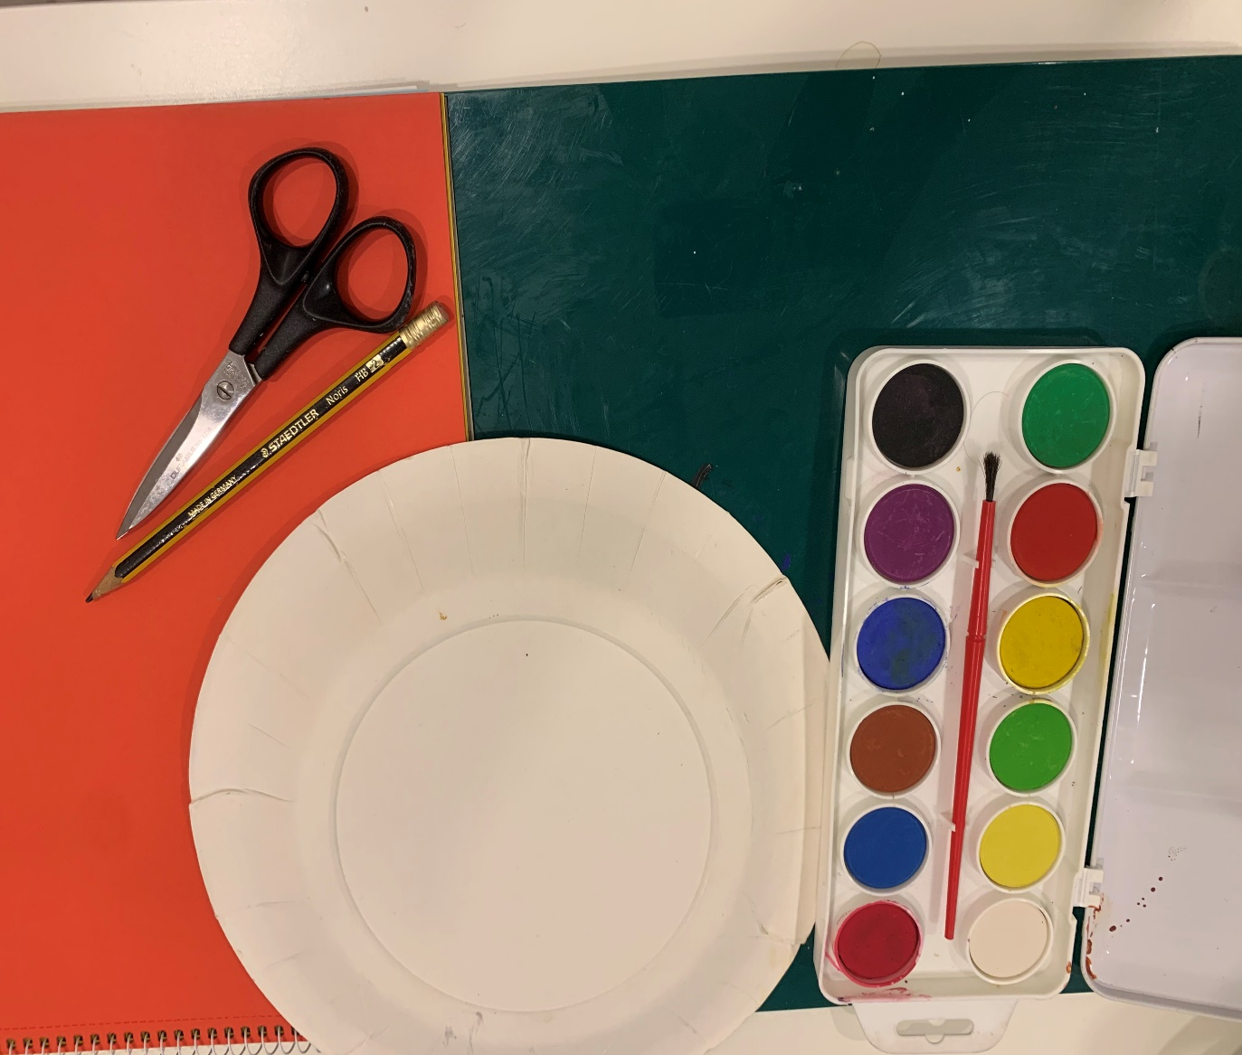
ماذا نحتاج لصنع الثعبان الحلزوني؟
الأدوات والخامات:
ألوان مائية.
فرشاة تلوين.
ماء.
مقص.
قلم.
صحن ورقي.
خامات متنوعة للتزيين.
التربية الفنية – الصف الثالث – الدرس الخامس: الثعباني الحلزوني

Slide 6
خطوات صنع الثعبان الحلزوني
3- أترك الصحن ليجف.
2- أقوم بتلوين الصحن.
1- أرسم خط حلزوني من منتصف الصحن الورقي.
التربية الفنية – الصف الثالث – الدرس الخامس: الثعباني الحلزوني

Slide 7
خطوات صنع الثعبان الحلزوني
6- النتيجة النهائية للعمل.
5- أزين الثعبان وأضع له عيون و لسان.
4- أقص الخط الحلزوني المرسوم.
التربية الفنية – الصف الثالث – الدرس الخامس: الثعباني الحلزوني

Slide 8
نفذ خطوات العمل بالشريحة السابقة بإتقان للتدرب على إنتاج نموذج الثعبان الحلزوني المعروض بالمثال.
نشاط تطبيقي 1 : التدرب على نموذج الثعبان الحلزوني
معايير تنفيذ العمل
نظافة العمل
إتقان التلوين
إتقان الرسم
إتقان القص
التربية الفنية – الصف الثالث – الدرس الخامس: الثعباني الحلزوني

Slide 9
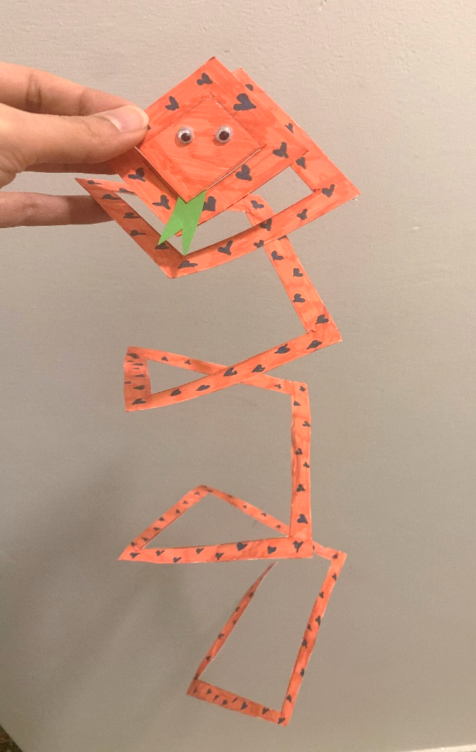
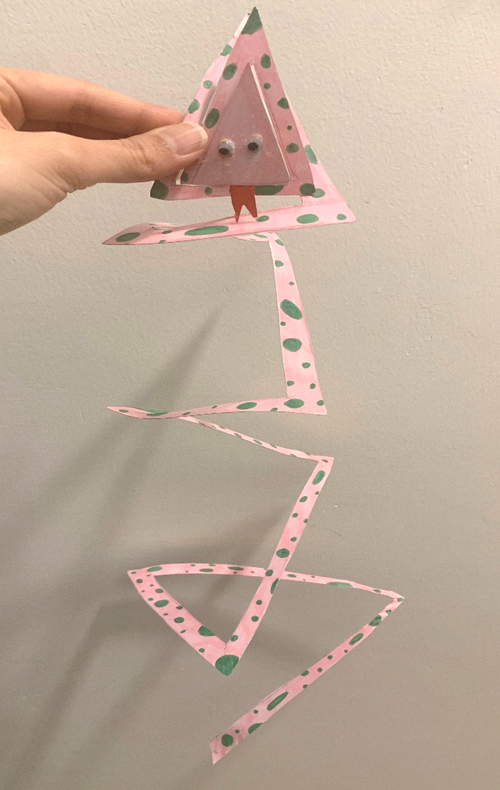
نماذج وأفكار أخرى لصنع الثعبان الحلزوني
يمكنك توظيف الحاسوب وشبكة الإنترنت للاطلاع على المزيد من الأفكار
التربية الفنية – الصف الثالث – الدرس الخامس: الثعباني الحلزوني

Slide 10
أنتج عملاً فنيًّا ورقيًّا لحيوان توظف فيه أحد أنواع الخطوط أو الأشكال- من ابتكارك- باستخدام خامات قابلة لإعادة تدويرها.
نشاط تطبيقي 2- إنتاج عمل فني إبداعي
معايير تنفيذ العمل
الإبداع والابتكار
إتقان التلوين
نظافة العمل
استخدام خامات يمكن إعادة تدويرها
الدقة في رسم الخطوط
إتقان القص
التربية الفنية – الصف الثالث – الدرس الخامس: الثعباني الحلزوني

Slide 11
انتهى الدرس

